Slide 1
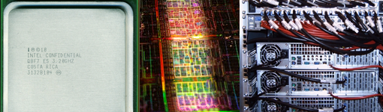
Kunterbunter Hund
Standalone Version

Slide 2
Features

Slide 3
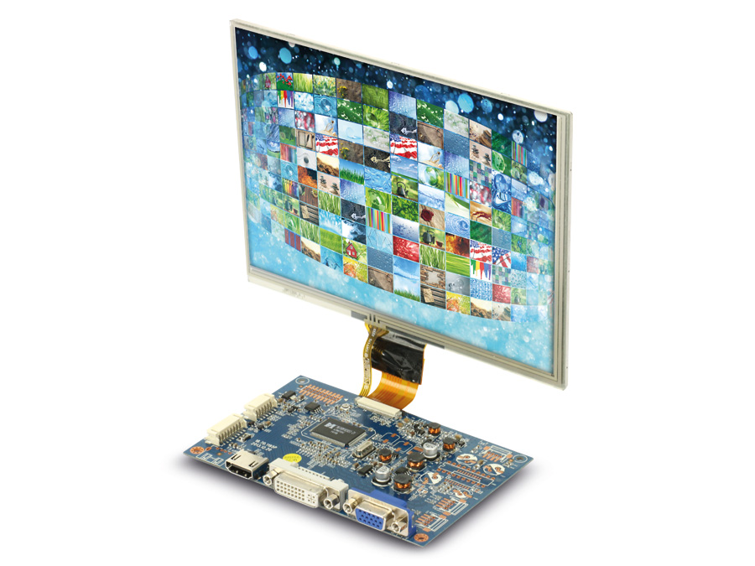
Touchoberfläche
In Xorg gestartete Oberfläche → kein Gnome o.ä.
C++ mit Qt
Dynamische Anpassung
Z.B. Anzahl Spiele
Soundunterstützung
Klicken bei Touch
„Soundanimation“

Slide 4
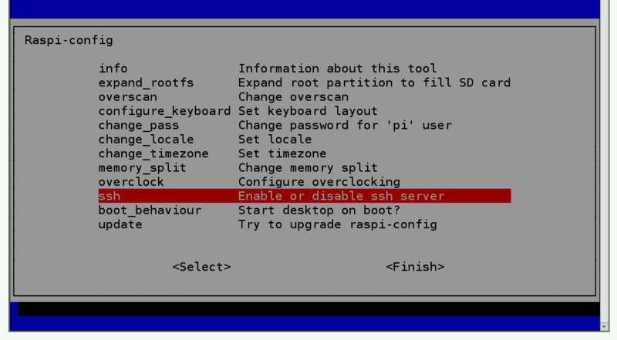
Adminoberfläche
TCP/IP Server
Erreichbar über Konsole
SSH Zugang mit Adminzugang startet automatisch Konfig-App
Java Client
Hinzufügen von Spielen, Ändern von Highscores, Spiele abschalten etc.

Slide 5
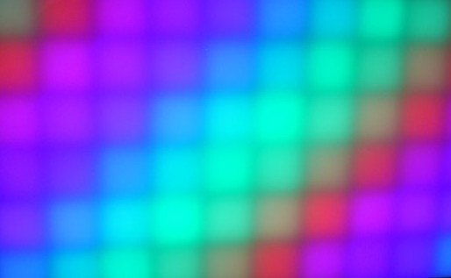
Standalone
Android und Server Abhängigkeiten entfernen
„Screensaver“ für Tasterfeld → Lichtorgel Effekt

Slide 6
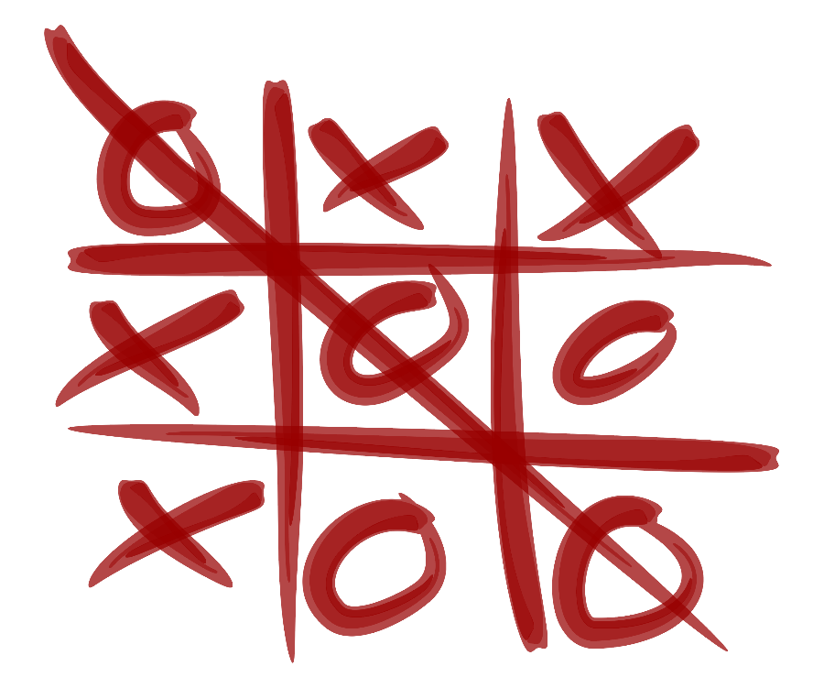
Neue Spiele
Bisher nur Einzelspieler Spiele möglich
Nun Gegen den Computer
Z.B. TicTacToe, ggf. einstellbare Intelligenz
Eigene Ideen

